Slide 1

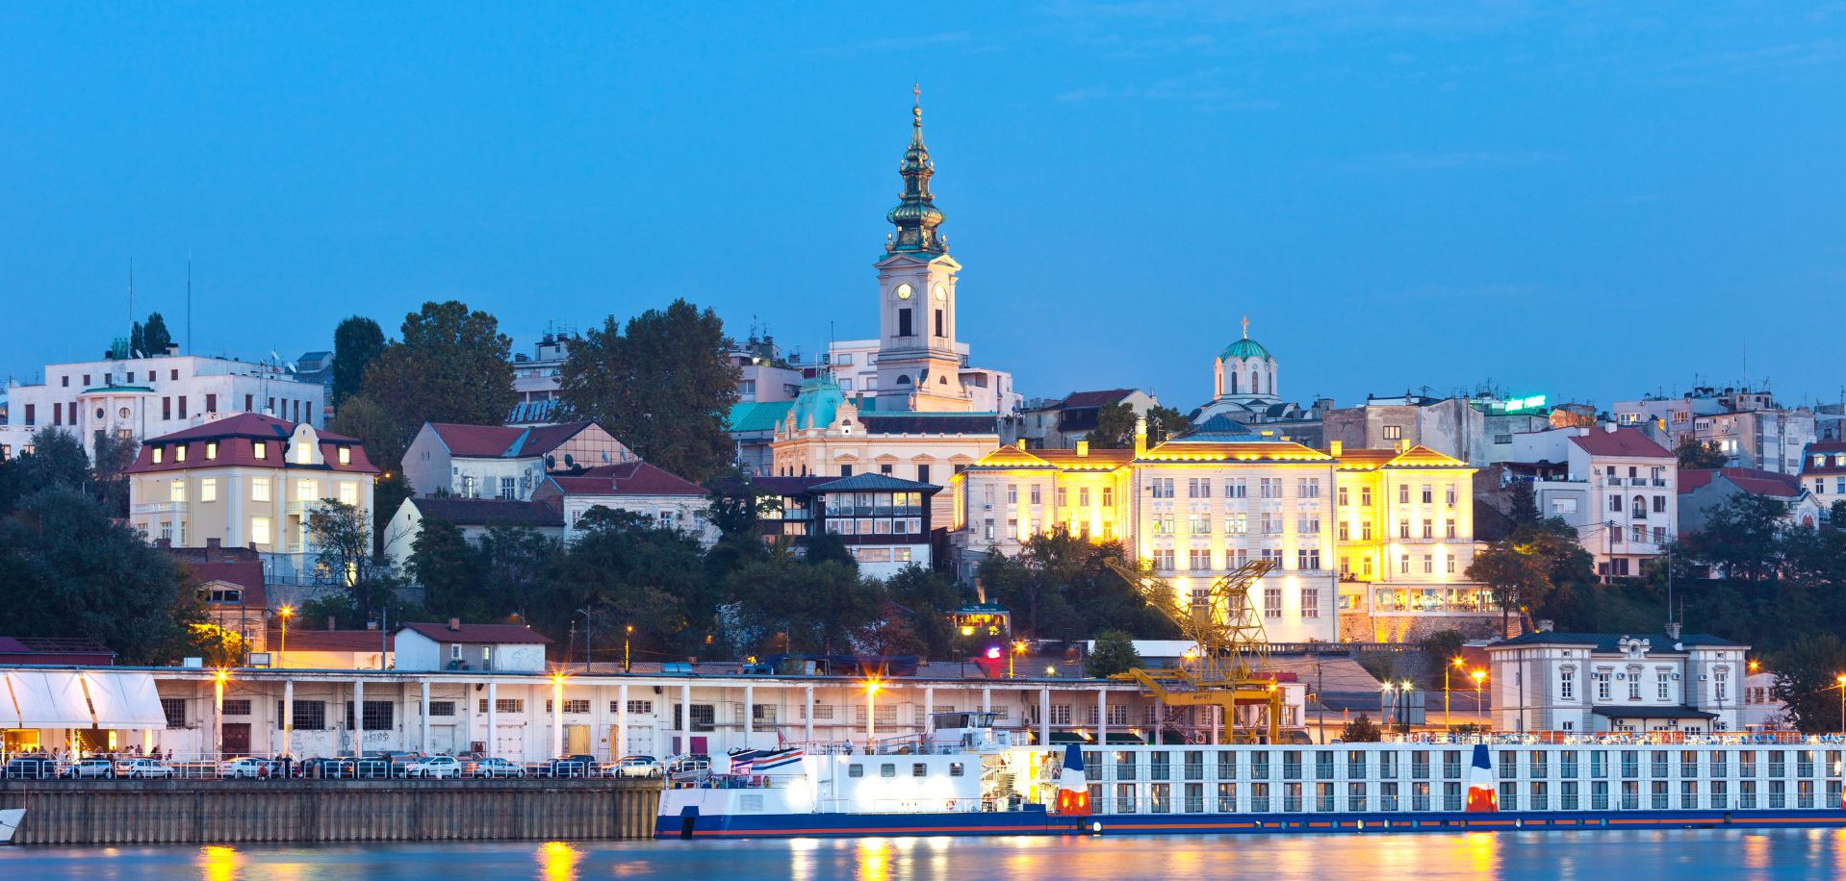



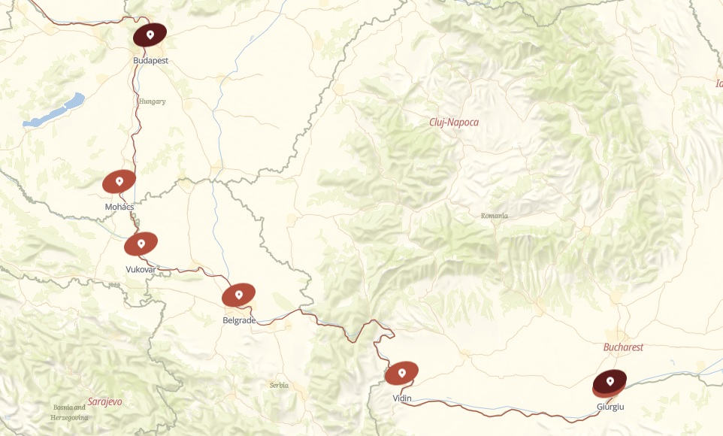
7晚 多瑙河下游之旅河船套票│節日精選
7 Days Gems of Southeast Europe
限時優惠
6月30日前報名尊享船費折扣優惠
—————————————————
全包式河船體驗
於早餐時段無限量享用指定汽酒
於午﹅晚餐及指定時段無限量享用指定紅白酒或啤酒
Wi-Fi服務、指定岸上觀光活動選擇、
船上特色餐廳 Chef Table
為您預訂郵輪假期的機票、酒店及接送服務
AmaWaterways
出發日期 2026年12月28日
AmaVerde
日程
停泊港口
443 ft / 38 ft
Length / Width
2011首航
Inaugural
載客量160人
Passenger
-- | 搭乘土耳其航空由香港 (經由伊斯坦堡轉機) 前往布加勒斯特, 羅馬尼亞 Hong Kong to Bucuresti, Romania (via Istanbul) by Turkish Airlines
28 Dec (Mon) | 久爾久, 羅馬尼亞 登船 Giurgiu, Romania - Embark
29 Dec (Tue) | 魯塞, 保加利亞 Rousse, Bulgaria Excursions: Veliko Tarnovo Excursion / Bucharest Excursion / Rousse Walking Tour and Rock-Hewn Churches
30 Dec (Wed) | 維丁, 保加利亞 Vidin, Bulgaria Excursions: Baba Vida Fortress and Vidin Walking Tour / Vidin bike tour / Banitsa pastry and yogurt making / Dos Alamos Wine Tasting
31 Dec (Thu) *除夕* | 鐵門, 塞爾維亞 Iron Gates, Serbia Excursions: Golubac Fortress tour
01 Jan (Fri) *元旦* | 貝爾格萊德, 塞爾維亞 Belgrade, Serbia Excursions: “The City by Two Rivers” tour / Fortress hike / “Brandies of Belgrade” tasting / Guided bike tour of Belgrade / Novi Sad tour
02 Jan (Sat) | 武科瓦爾, 克羅地亞 Vukovar, Croatia Excursions: Vukovar City tour / Croatian wine tasting / Vukovar bike tour
03 Jan (Sun) | 莫哈奇, 匈牙利 Mohacs, Hungary Excursions: Pécs excursion / Szekszárd wine tasting
04 Jan (Mon) | 布達佩斯, 匈牙利 離船。搭乘土耳其航空 (經由伊斯坦堡轉機) 返回香港 Budapest, Hungary – Disembark. Fly to Hong Kong (via Istanbul) by Turkish Airlines
價錢 (成人每位佔半房價錢)
河景房 Cat. E Fixed Windows | HK$ 28,390 起 HK$ 27,390 起
法式露台房 Cat. C French Balcony | HK$ 40,190 起 HK$ 35,990 起
雙露台房 Cat.BB French & Outside Balcony | HK$ 44,990 起 HK$ 39,390 起
河船雜費 Port
每位約 Per Pax approx.
HK$ 1,980
#船上服務小費 Gratuities
每位約 Per Pax approx.
EUR 155
機場稅及燃油附加費
Airport Tax & Fuel Surcharge
每位約 Per Pax approx.
HK$ 4,610
以上價格隨時更改，一切以船公司最終公布為準。
以上航程及預計到達 離開時間只供參考,一切以船公司最終公布為準。
Issue on 13 May 26 AWEUR_260514_PS_TK/F4650

Slide 2

7晚 多瑙河下游之旅河船套票│節日精選
7 Days Gems of Southeast Europe
費用包括
- 行程上所列之遊輪住宿晚數及享用船上美食及娛樂設施
- 土耳其航空來回 香港至布加勒斯特 及 布達佩斯至香港 (經由伊斯坦堡轉機) 經濟客位機票乙張
- 於早餐時段無限量享用指定汽酒
- 於午﹅晚餐及指定時段無限量享用指定紅白酒或啤酒
- Wi-Fi服務
- 指定岸上觀光活動選擇
- 船上特色餐廳 Chef Table
- 旅遊業監管局0.15%印花稅
備註及細則
郵輪套票/船票費用不包括香港機場保安稅及各地機場稅、燃油附加費（如適用）及其他應付費用、港口服務費、政府稅、岸上觀光(如船票價錢包括除外) 、碼頭接送(如船票價錢包括除外)、簽證費用、旅遊保險、郵輪上工作人員服務費(如船票價錢包括除外)及其他個人開支。
一經確認的套票 船票不接受任何更改及退款。價格以報名當日為準，公司有權調整價格。
報名時必須提供旅遊證件資料及副本，包括護照號碼、有效日期、簽發地、國籍、英文姓名、出生日期及地點。任何修改將會導致失去原來之訂位、失去原來之優惠價及導致修改費用。
客人必須持有有效的入境簽證，護照有效期 6 個月以上，並有足夠空白頁。公司不負責因旅客證件所產生的問題。
「遊輪保證艙房」是指保證你預訂所選擇的基本房型（包括任何樓層、位置、視野遮擋艙房或關愛房間）。艙房的具體號碼、樓層及位置將由遊輪公司系統自動隨機分配（有機會於登船當天確定），遊輪公司亦有權不收取額外費用下提升艙房至較高級，最終的艙房安排將以遊輪公司決定為準。乘客無法指定或提出特殊要求，亦不得對所分配的艙房號碼、樓層或位置提出更改或異議。
郵輪的3人房或4人房的客房有限，我們會根據郵輪公司實際的房型配置安排，可能會是單人床、雙人沙發床或壁櫃床等形式，此房型的分配以郵輪公司的實際提供為準。
郵輪電子船票於出發前三個工作天內領取。
根據不同郵輪公司路線，嬰兒需至少 6-12 個月以上才能參加，孕婦 24 週（按回程日期計算）或以上不能登船， 20-23 週需出示醫生證明。
根據郵輪公司的規定， 18歲/21歲（指定郵輪公司/航線）以下的客人需與同行成年人同房，而非與父母同行的 18 歲/21歲（指定郵輪公司/航線）以下的客人則需出發時必須帶同出世紙副本、附有父母簽名的授權書 格式須按船公司 之規定 、父母之身份證副本登船，否則郵輪公司有權拒絕客人登船。
郵輪公司可以以任何理由，包括但不僅限於天氣或各種未知的因素，於任何時間、取消、提前、延遲或偏離任何預 定航線、時間、泊岸港口、目的地、住宿或任何活動，恕不另行通知。郵輪公司及本公司將不會承擔任何乘客因航 程。取消、提前、延期、替代或偏離原定行程之索償。
「旅遊業監管局」 (建議乘客出發前購買綜合旅遊保險)。
香港政府旅遊警示於2009年10月20日起生效，欲取最新旅遊警示資訊，請瀏覽保安處網頁www.sb.gov.hk/chi/ota
其他條款
1. 價格以港幣雙人房每位計算。 訂位時需繳付不退還之訂金 ，一經報名，訂金恕不獲退回。套票 船票確定後，須於
三個工作天內繳付全數，逾期不予退還。
2. 郵輪上各項收費，均以歐元結算，敬請注意。#船上服務人員小費為 每人歐元EUR 155 於船上繳付。
3. 取消預定將按照郵輪公司罰則另將收取行政費用每位每交易計港幣$500。
其他有關郵輪公司之條款及細則，均以郵輪公司英文行程書內之條款及網上刊登之條款為準，請瀏覽網頁https://www.amawaterways.com/。
本公司及郵輪公司保留權利隨時更改以上條款及細則。以上費用及條款如有任何更改，恕不另行通知。其他條款按
本公司“責任及細則”為準，詳情請與本公司職員查詢或瀏覽 本公司網頁若有任何異議，本公司及郵輪公司保留一
切最終決定權。
機票條款
土耳其航空機票備註 (TK)
訂位代號：“Q”, 機票有效期為12個月。
機票並不允許轉讓搭乘其他航空公司、不允許更改路線、不允許退票。
只適用於土耳其航空營運之航班。
提升機票艙等代號 至“E”，每人補回差價 HK$ 1,000。
提升機票艙等代號 至“O”，每人補回差價 HK$ 2,000。
參考航班
TK 071 Hong Kong to Istanbul 2320 to 0610 +1
TK1043 Istanbul to Bucuresti 0830 to 0850
TK1038 Budapest to Istanbul 2005 to 0015
TK 070 Istanbul to Hong Kong 0155 to 1705

